Slide 1
의료용 생체 접착제
4조
신경희 박미린 서진혁 이상철

Slide 2
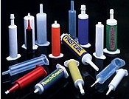
의료용 생체 접착제를 선택한 이유
천연소재의 접착제가 각광받고 있어
선택하게 되었음.

Slide 3
목차
의료용 생체 접착제
의료용 생체 접착제 분류
의료용 생체 접착제 주성분
의료용 생체 접착제 전망

Slide 4
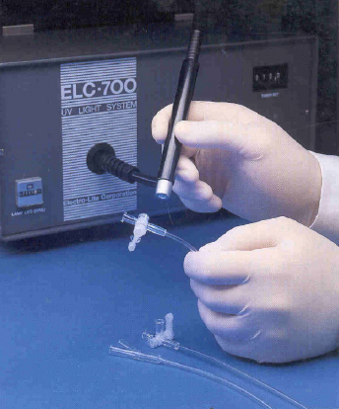
의료용 생체 접착제
두 생물학적 물질들 간의 접착

Slide 5
의료용 생체 접착제 분류
의료용 접착제
수술에 의한 절개 손상에 대해 수복보조수단으로 사용
생체조직 혈관의 접합용 접착제로
시아노 아크릴레이트계 가 사용
인공관절, 경조직용 에는 본 시멘트 사용

Slide 6
피부 및 뼈 접착출혈방지
안과 수술, 혈관, 내장 연결
뼈 접착 및 밀봉
성형 수술, 손톱 수술

Slide 7
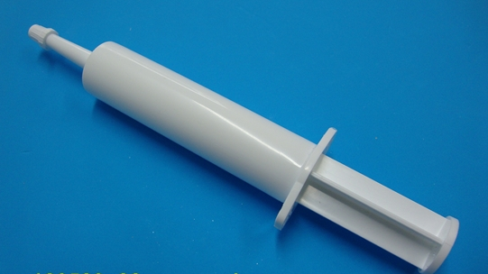
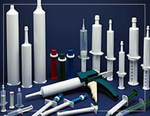
치과용 접착제
연조직용-시아노아크릴레이트계 접착제
경조직용- 치과용 시멘트, 수복용 레진

Slide 8
생물접착제
물속에서도 강한 접착력을 가짐
바다 갈조류의 접착성 단백질 등을 주성분으로 한 접착제
봉합사의 대체, 뼈 상처의 수복 등 에 사용

Slide 9
의료용 접착제 주성분
경조직용 접착제 | 연조직용 접착제
메타크릴계 본 시멘트 – 뼈의 회복, 뼈의 접착제 | 플라즈마계 신경조직의 보호, 피부의 코팅, 지혈 등에 사용
치과용 충전재료 접착성 충전용 레진- 충치의 충전 치료용,치질 접착 충치예방용 실란트- 구치교합면의 홈에 도표 | 실리콘계 피부, 인공피부의 표면보호용 접착제로 사용
폴리우레탄계 에폭시계 | 젤라틴계 콜라겐 고정, 접착 피부 점막의 접착 ,코팅에 사용

Slide 10
시아노아크릴레이트계
피브린계
젤라틴계
폴리우레탄계

Slide 11
시아노아크릴레이트계
가정용 약 20%, 공업용 약 75%
의료용 전 세계적으로 5% 이하
순간접착제와 성분이 유사
접착강도 크나 충격에 약하고 내열성, 내수성이 떨어짐
사용 후 자연 분해되지 않는 단점

Slide 12
상처의 외부에만 사용
포름알데히드 발생→이소부틸, 이소프로필 등 바뀜
초기에 주로 사용.
→조직 독성이 심해서 현재는 거의 사용 되지 않음
n-부틸 시아노아크릴레이트가 미국을 제외한 다른 국가에서 부분적으로 사용

Slide 13
피브린 글루
트롬빈과 피브리노겐이 피가 상처 등으로 공기에 노출 시 굳게 만드는 물질
유럽 → 말초신경의 봉합, 미소혈관의 봉합 등에 적용
일본→ 수술용 접착제로 혈관 외과 영역,뇌신경 외과수술, 뼈의 접착 등 정형외과 수술 등에 이용

Slide 14
접착부위의 수분에 영향을 받지 않음.
혈소판과 응고장해가 없고, 조직적합성이 우수.
접착력이 약함
→ 피브린 글루 제조시 피브로인, 콜라겐 등 혼합

Slide 15
젤라틴 글루
젤라틴(G), 레조시놀(R), 포름알데히드(F)
→가교(GRF)
조직 접착성이 높음
포름알데히드가 생체내의 단백질에 가교반응을 일으켜 독성을 나타냄

Slide 16
젤라틴, 폴리글루타민산, 수용성 카르보디이미드의 가교반응을 이용한 새로운 접착제개발
피브린에 비해 접착시 결합강도가 낮지만, 시간이 지남에 따라 전단강도 증가로 피브린 글루의 접착력을 능가할 것으로 예상

Slide 17
폴리우레탄계
생체 조직 표면의 물을 흡수하여 조직과의 밀착성을 높임
연조직 함몰 봉합부의 응력 집중이 경감하여,접착제의 경시적 안정성이 증가
방향족 디이소시아네이트가 생체 독성
→경화속도 지연시켜 무독성 불소화 지방족 디이소시아네이트를 사용 → 유용성이 기대

Slide 18
의료용접착제의 기능적요구
수분이 존재하는 곳에서도 상온, 상압에서 빠르게 접착해야 됨
멸균이 가능하고 독성이 없어야 함
창상면에 밀착해서 기계적 물성을 유지해야 함
생분해성이고 지혈효과가 있어야 함
생체의 치유가 방해되지 않아야 함

Slide 19
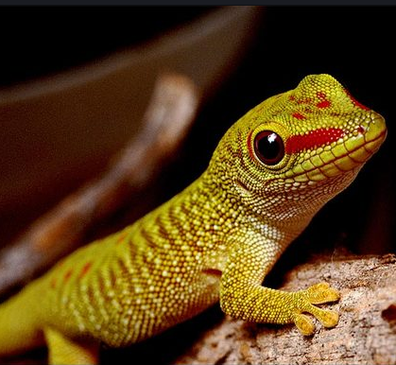
접착제 없는 의료용 패치 개발
게코도마뱀 발바닥의 나노 미세구조를 본떠 접착제가 없어도 피부에 붙는 건식 의료용 접착 패치
의료용 패치는 아크릴레이트라는 끈끈한 화학물질을 이용. 이 물질은 민감한 피부의 경우 피부 트러블을 발생
이를 이용한 의료용패치에는 아크릴레이트가 없음
피부 부작용이 없고 중금속 성분도 검출되지 않음

Slide 20
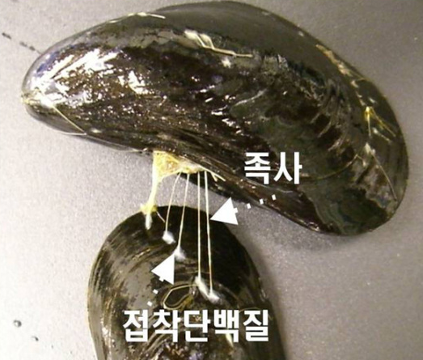
홍합에서 의학의 재발견
홍합의 접착 단백질이 여러 표면에 잘 붙는다는 점에서 착안
접착단백질 80% 히알루론산 20% 혼합→ 의료용 접착제
홍합이 족사 속 관을 이용해 단백질을 분비하는 원리
두 성분이 뒤섞인 액체 상태로 히알루론산이 단백질을 물 밖으로 퍼지지 않게 해 주는 관 역할
40mg으로 20kg를 감당할 수 있는 접착 능력
수술 부위를 실로 꿰매는 대신 그대로 붙일 수 있음

Slide 21
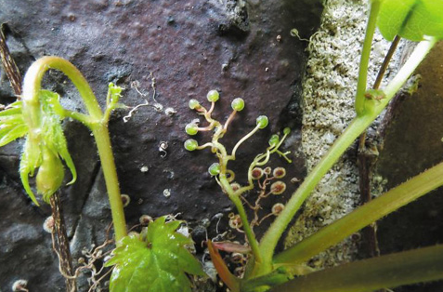
담쟁이덩굴의 접착원리로 상처 봉합제 만든다
담쟁이덩굴이 분비하는 접착물질의 화학구조
→ 당이 긴 사슬로 연결된 다당류
→ 아미노산 3개를 합한 저분자 물질
각각의 물질 자체로는 접착력이 없지만 둘을 합치면 접착제
"수분이 많은 인체의 상처를 봉합하는 의료용 접착제로 최적 조건"

Slide 22
의료용접착제 전망
국내 가정용 수요 증가율 낮아 시장정체를 보임.
해외 선진국에서는 좋은 접착력 으로 인정.
잠재 시장의 규모는 크게 평가됨.

Slide 23
상처·수술부위를 접착제로 봉합하는 방법이 향후 각광받게 될 것.
선진 접착제 기업들은 의료용접착제 연구개발 진행중.
한국접착제 업계는 미약하나 KIST등 연구소 중심으로 활발히 연구개발중.
고통이 적고, 감염위험이 적으며, 상처가 말끔히 아무는 이점으로 상용화가 본격화 될 것으로 전망

Slide 24
참고문헌
http://gift.kisti.re.kr/data/IAC/files/KISTI_200401_JHS_adhesive.pdf
(한국과학기술정보연구원)
http://news.chosun.com/site/data/html_dir/2009/09/0 -구글
http://www.patentkorea.co.kr
http://wwwkisti.re.kr
http://www.kipris.or.kr

Slide 25
감사합니다

